Slide 1
ЗАМКИ І
ПАЛАЦИ

Slide 2
Генуезька фортеця
Генуезька фортеця — фортеця в місті Судак (Крим, Україна), побудована генуезцями з 1371 по 1460 рік.
Фортеця розташована на стародавньому кораловому рифі, що є конусоподібною горою (Киз-Кулле-Бурун або Кріпосна), біля Судацької бухти Чорного моря. Площа фортеці майже 30 гектарів.

Slide 3
Генуезька фортеця

Slide 4
Генуезька фортеця

Slide 5
Генуезька фортеця

Slide 6
Кам’янець-Подільська фортеця
Кам'яне́ць-Поді́льська форте́ця — фортеця у місті Кам'янець-Подільський (Хмельницької області України). Відома з XIV століття як частина оборонної системи міста Кам'янець, колишньої столиці Подільського князівства XIV — XV ст., Подільського воєводства XV–XVIII ст., а далі Подільської губернії (1793–1924 pp.). Є складовою частиною Національного історико-архітектурного заповідника «Кам'янець», що відноситься до «Семи чудес України».

Slide 7
Кам’янець-Подільська фортеця

Slide 8
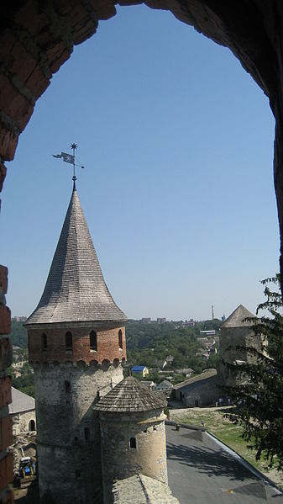
Кам’янець-Подільська фортеця

Slide 9
Хотинська фортеця
Хотинська фортеця— фортеця XIII–XVIII століття у місті Хотин на Дністрі, що у Чернівецькій області, Україна. Сьогодні на території фортеці розташований Державний історико-архітектурний заповідник «Хотинська фортеця». Одне з семи чудес України.

Slide 10
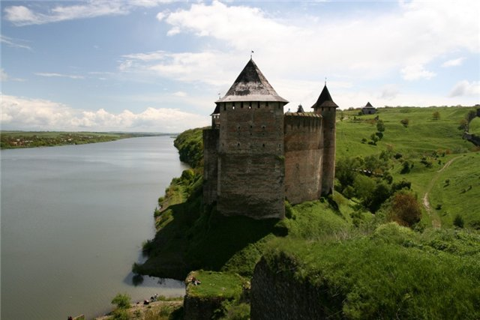
Хотинська фортеця

Slide 11
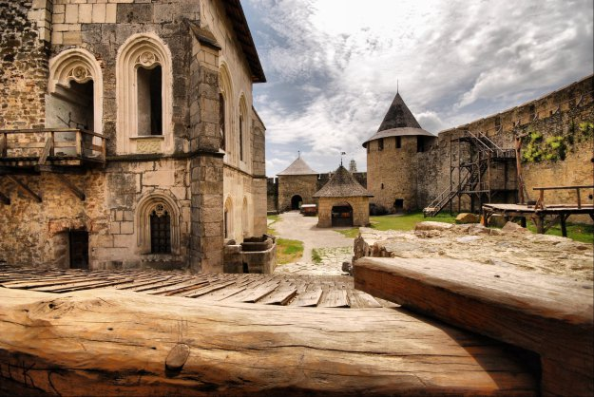
Хотинська фортеця

Slide 12
Аккерманська фортеця
Аккерма́нська фортеця (Білгород-Дністровська фортеця) — історико-архітектурна пам'ятка XIII–XV ст. н. е. Знаходиться в м. Білгород-Дністровський Одеської області.

Slide 13
Аккерманська фортеця

Slide 14
Аккерманська фортеця

Slide 15
Аккерманська фортеця

Slide 16
Бахчисарайський палац
Ханський палац у Бахчисараї — родова резиденція династії Ґераїв — правителів Кримського ханства у 1532—1783 р. Центр політичного, духовного й культурного життя кримських татар. Засновником Хансарая був Сахіб I Ґерай.
Бахчисарайський палац — пам'ятка історії та культури всесвітнього значення, єдиний у світі зразок кримськотатарської палацової архітектури. Палац входить до складу Бахчисарайського історико-культурного заповідника. В приміщеннях палацу розташовані музей історії та культури кримських татар, художній музей, виставка холодної та вогнепальної зброї. Територія палацового комплексу займає 4,3 гектари, раніше площа комплексу становила 18 гектарів.

Slide 17
Бахчисарайський палац

Slide 18
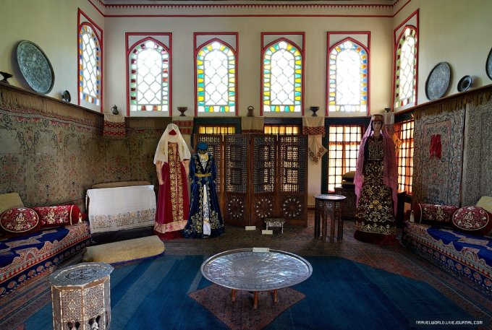
Бахчи- сарайський палац

Slide 19
Бахчисарайський палац
Мраморний фонтан
Фонтан сліз

Slide 20
Маріїнський палац
Маріїнський палац у Києві зведений у 1750—1755 рр. за зразком палацу, який проектував Б.Растреллі для Гетьмана Розумовського. 1744 року імператриця Єлизавета Петрівна під час відвідувань Києва, сама вибрала для нього місце.

Slide 21
Маріїнський палац

Slide 22
Маріїнський палац

Slide 23
Маріїнський палац

Slide 24
Олеський замок
Оле́ський за́мок — пам'ятка архітектури та історії XIII–XVIII століття. Розташований у смт Олесько, Буського району Львівської області.

Slide 25
Олеський замок

Slide 26
Замок Паланок
За́мок Пала́нок (Мука́чівський за́мок) — замок у закарпатському місті Мукачеве. Унікальний зразок середньовічної фортифікаційної архітектури, з поєднанням різних стилів. Перша згадка - ХІст.

Slide 27
Замок Паланок

Slide 28
Замок Паланок

